Slide 1
ПРЕЗЕНТАЦИЯ
ПО
ЛЕКСИЧЕСКОЙ ТЕМЕ
«ТРАНСПОРТ»
Учитель-логопед МБДОУ № 22 Скрипникова Т.В.

Slide 2
ЛЕКСИЧЕСКАЯ ТЕМА «ТРАНСПОРТ»
Рекомендуется: понаблюдать с ребенком на улице за движением различного транспорта; закрепить названия видов транспорта; спросить у ребенка, какие виды транспорта он знает, какой транспорт относится к наземному, воздушному, водному; спросить, на какие группы можно разделить транспорт (пассажирский и грузовой), почему они так называются; вспомнить, люди каких профессий работают на различных видах транспорта; провести беседу о правилах уличного движения (спросить ребенка о том, для чего нужен светофор, «зебра», тротуар, регулировщик).

Slide 3
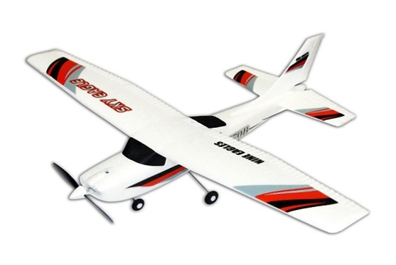
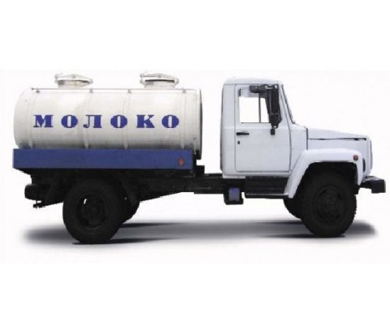
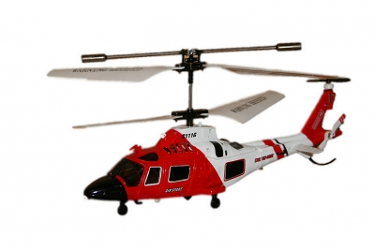
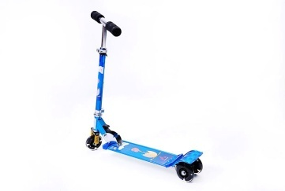
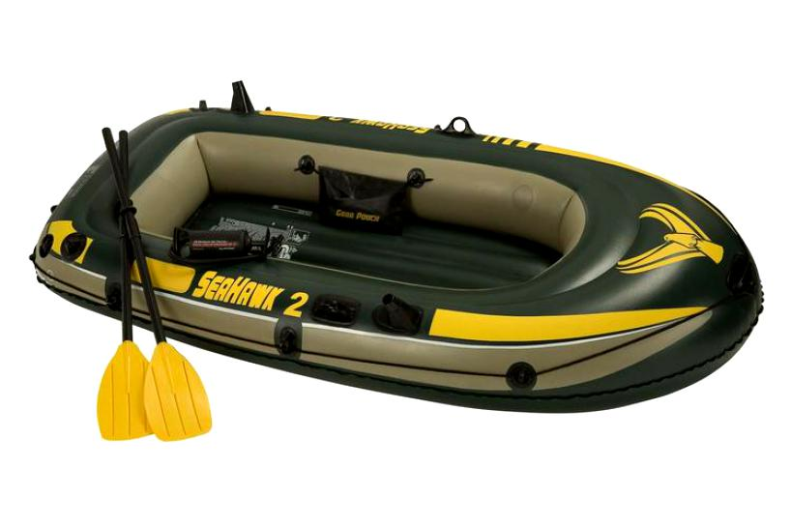
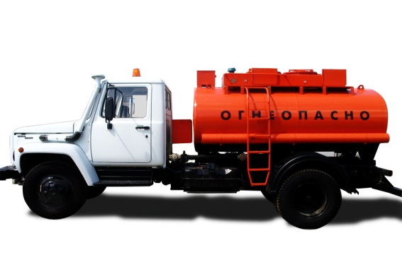
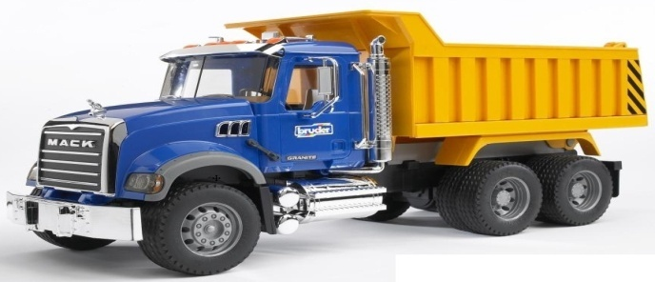
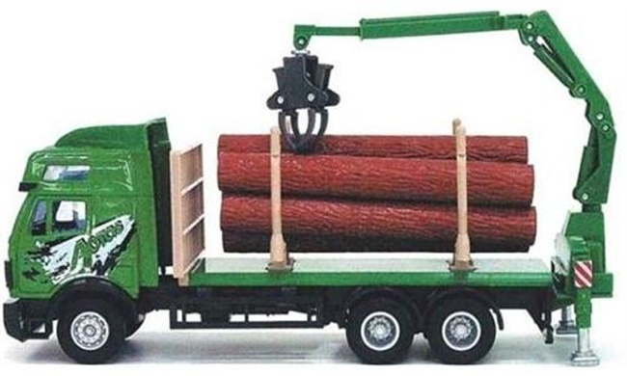
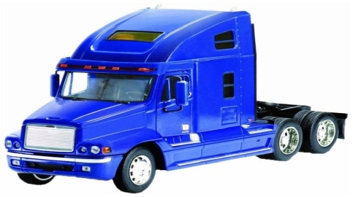
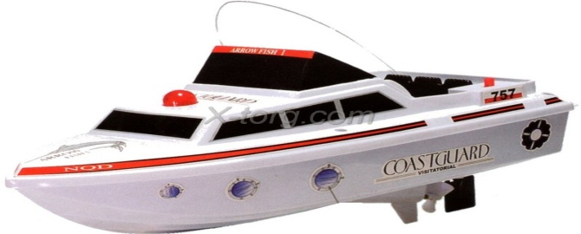
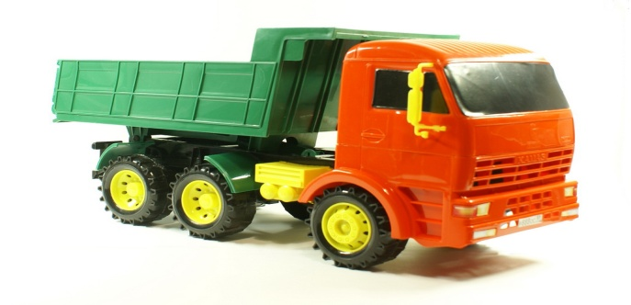
Проблемные вопросы:
- Чем отличается самолет от вертолета, катер от лодки ?
- Почему так называют: самолет, молоковоз, бензовоз, самосвал, грузовик, вертолет, самокат, лесовоз, тягач.

Slide 4
Игра «Закончи предложение» - образование сравнительной степени прилагательных.
Самолет летит высоко, а ракета … (выше).
Самолет летит далеко, а ракета … (дальше).
Самолет летит быстро, а ракета … (быстрее).
Самолет мощный, а ракета … (мощнее).
Самолет большой, а ракета … (больше).
Самолет тяжелый, а ракета … (тяжелее).
Самолет длинный, а ракета … (длиннее).
Самолет просторный, а ракета … (просторнее).

Slide 5
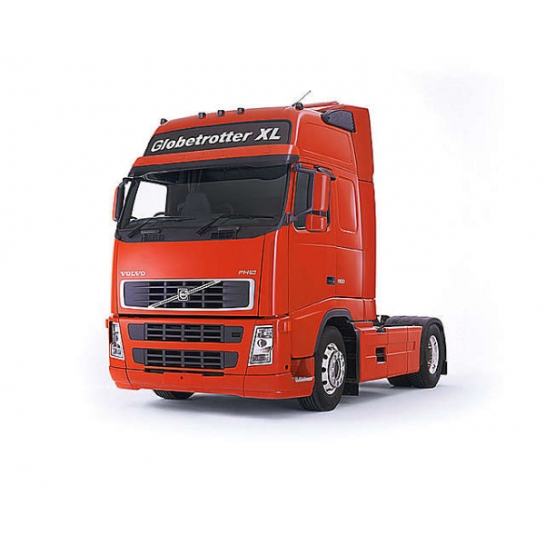
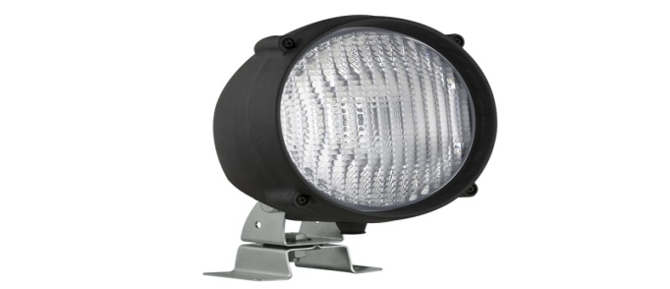
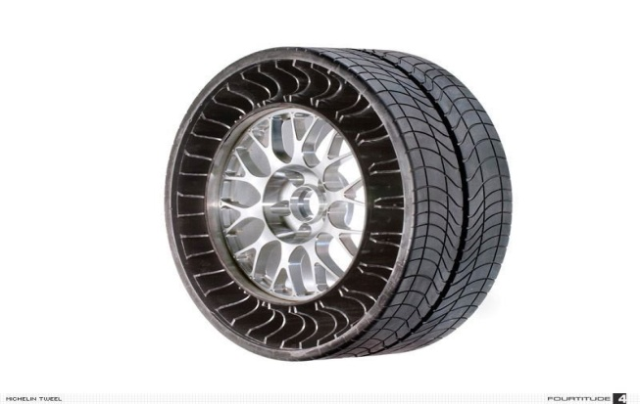
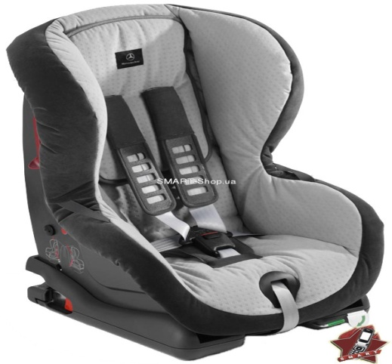
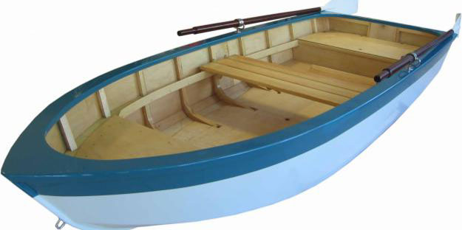
Игра «Какой? Какая? Какие?» - образование относительных прилагательных. Колеса из резины (какие?) – резиновые, фары из стекла (какие?) - …, сидение из кожи (какое?) - …, кабина из металла (какая?) - …, лодка из дерева (какая?) - ….

Slide 6
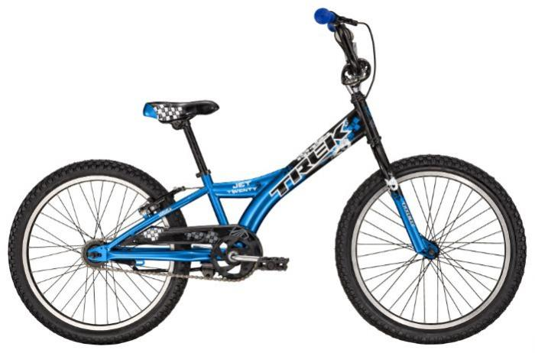
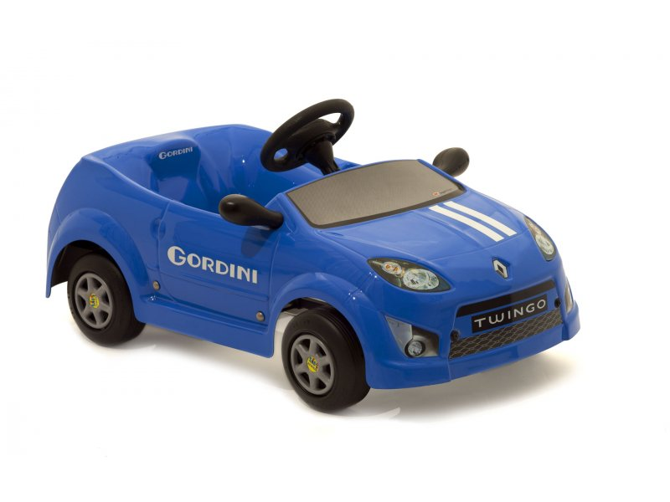
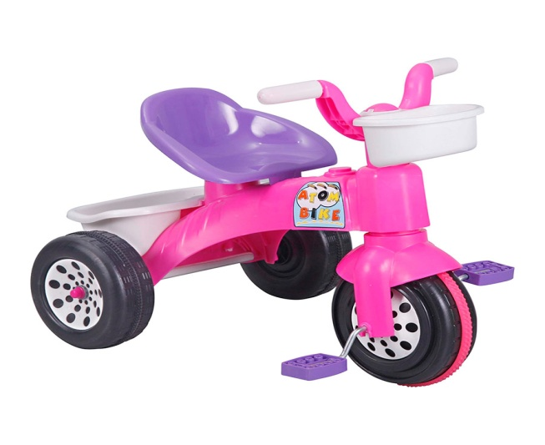
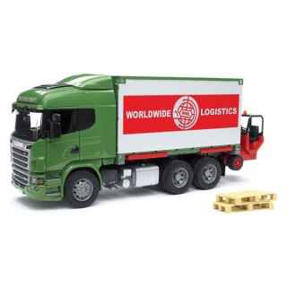
Игра «Сложные слова» - употребление в речи слов, состоящих из двух основ. У велосипеда два колеса – он … (двухколесный).
У машины четыре колеса – она … (четырехколесная).
У велосипеда три колеса – он … (трехколесный).
У грузовой машины шесть колес – она … (шестиколесная).

Slide 7
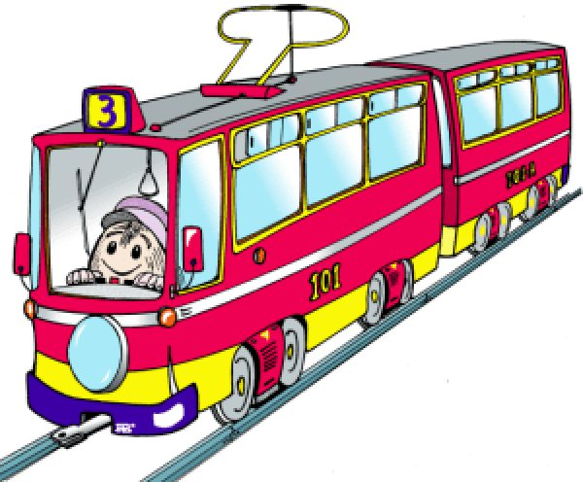
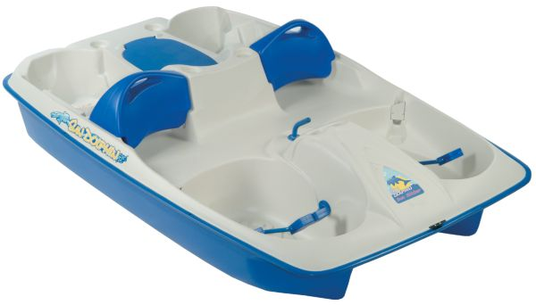
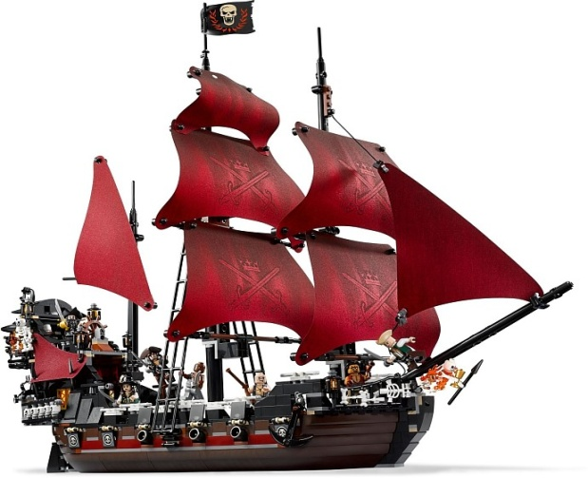
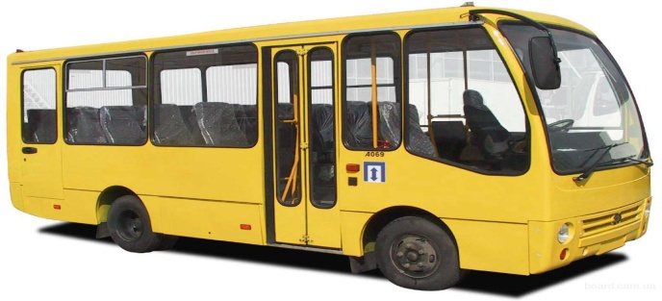
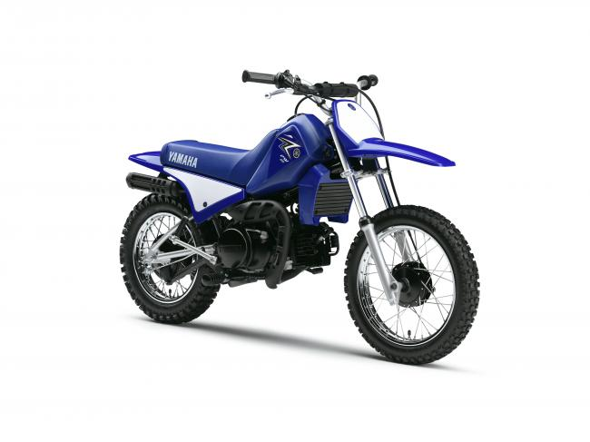
Игра «1-2-5-10» - согласование числительных с существительными. 1 велосипед 2 велосипеда 5 велосипедов 10 велосипедов (Слова: машина, катер, лодка, молоковоз, мотоцикл, катамаран, самолет, вертолет, ракета, корабль, поезд, автобус, трамвай, троллейбус, самокат, лесовоз и т.д. )

Slide 8
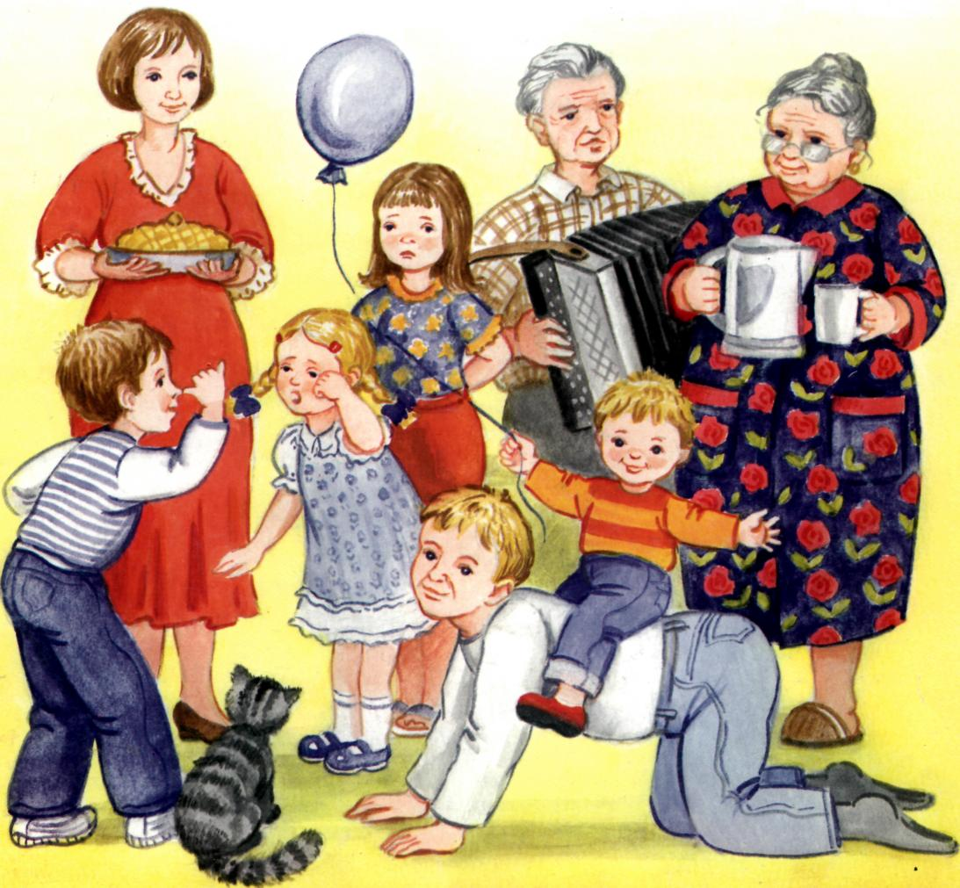
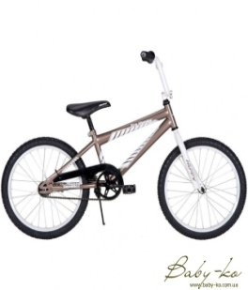
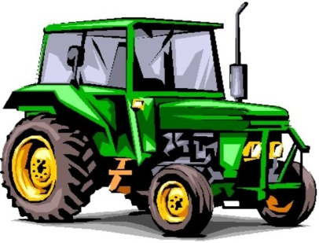
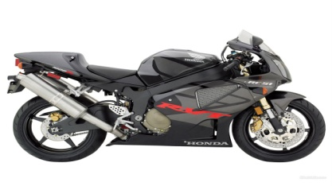
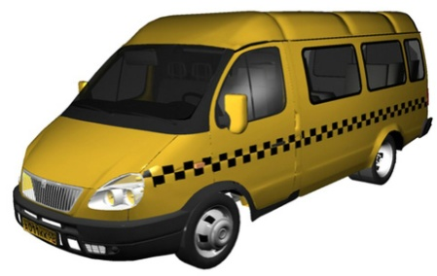
Игра «Чей? Чья? Чьи?» – образование притяжательных прилагательных.
У папы мотоцикл. Чей мотоцикл? Мотоцикл папин.
У мамы автомобиль. Чей автомобиль?
У дедушки трактор. Чей трактор?
У бабушки велосипед. Чей велосипед?

Slide 9
Выкладывать из палочек по образцу :

Slide 10
Литература:
Агранович З.Е. Сборник домашних заданий в помощь логопедам и родителям для преодоления лексико-грамматического недоразвития речи у дошкольников с ОНР. – СПб.: «ДЕТСТВО-ПРЕСС», 2002. – 128 с.
Граб Л.М. Тематическое планирование коррекционной работы в логопедической группе для детей 5-6 лет с ОНР/ Л.М. Граб. – М.6 «Издательство Гном и Д», 2005. – 56 с.
Смирнова Л.Н. Логопедия в детском саду. Занятия с детьми 6-7 лет с общим недоразвитием речи. Пособие для логопедов, дефектологов и воспитателей. – М.: «Мозаика-Синтез», 2007.– 96 с.

